Slide 1
Chủ đề 6: Thể hiện cảm xúc bản thân
Bài 10: Kiềm chế cảm xúc
tiêu cực (t2)
Notes:
Bài giảng thiết kế bởi: Hương Thảo - tranthao121004@gmail.com

Slide 2

Luyện tập
Notes:
Bài giảng thiết kế bởi: Hương Thảo - tranthao121004@gmail.com

Slide 3
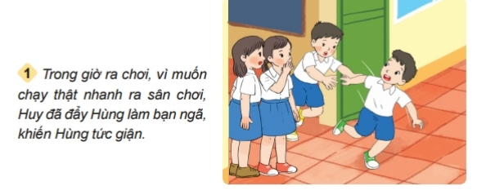
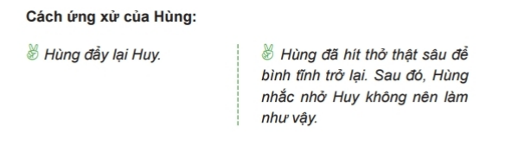
Em đồng tình với cách ứng xử nào trong tình huống dưới đây? Vì sao?

Slide 4

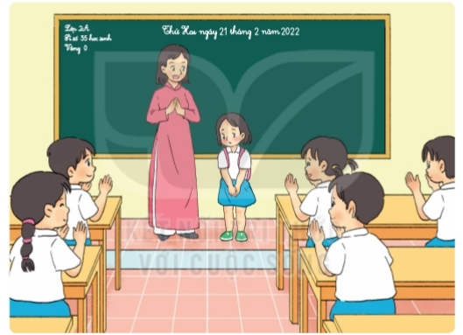
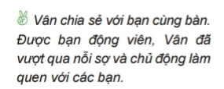
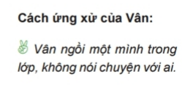
Em đồng tình với cách ứng xử nào trong tình huống dưới đây? Vì sao?
Notes:
Bài giảng thiết kế bởi: Hương Thảo - tranthao121004@gmail.com

Slide 5


Thảo luận
nhóm đôi

Slide 6



Slide 8



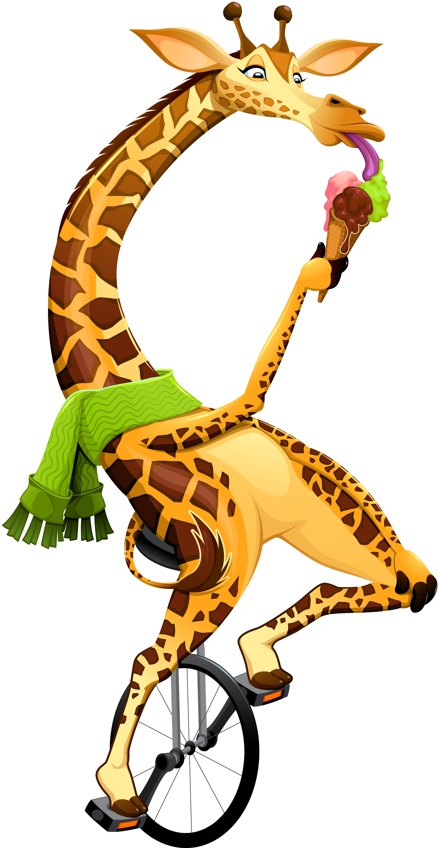

2. Xử lý tình huống

Slide 9
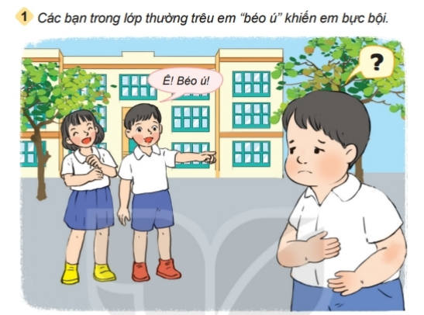
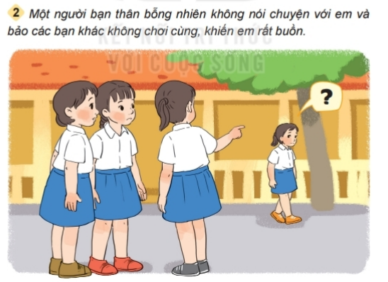

Slide 10
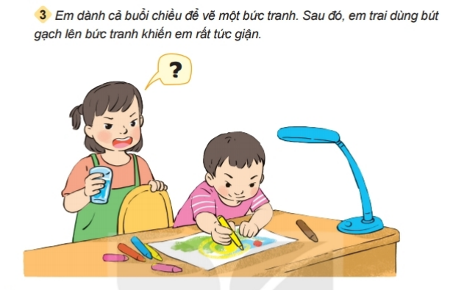

Slide 11

Cùng thảo luận nhóm để giải quyết tình huống

Slide 12
Em bảo các bạn không nên chê bai ngoại hình của người khác vì thế sẽ làm tổn thương đến họ.
Em hỏi thằng bạn vì sao lại làm như vậy, mình đã làm gì sai.

Slide 13
Em hít thở sâu lấy lại bình tĩnh rồi bảo em trai lần sau không được như vậy.
Notes:
Bài giảng thiết kế bởi: Hương Thảo - tranthao121004@gmail.com

Slide 14




Vận dụng
Notes:
Bài giảng thiết kế bởi: Hương Thảo - tranthao121004@gmail.com

Slide 15

Chia sẻ những cảm xúc tiêu cực mà em đã gặp phải và cách em kiềm chế cảm xúc đó.
Notes:
Bài giảng thiết kế bởi: Hương Thảo - tranthao121004@gmail.com

Slide 16
Thảo luận
nhóm đôi

Slide 17

Cùng các bạn thực hiện những hành động sau khi thấy tức giận, mệt mỏi, lo lắng, căng thẳng,…
Bản quyền thuộc về: FB Hương Thảo https://www.facebook.com/huongthaoGADT/
Notes:
Bài giảng thiết kế bởi: Hương Thảo - tranthao121004@gmail.com
17

Slide 18

Hít thở sâu

Slide 19
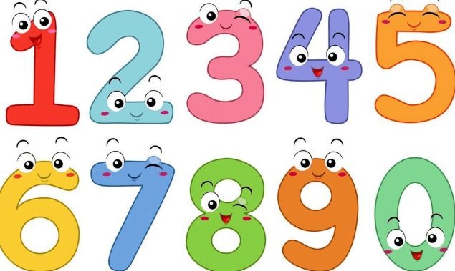
Đếm từ 1 đến 10

Slide 20

Nghe nhạc nhẹ

Slide 21

Đi dạo

Slide 22
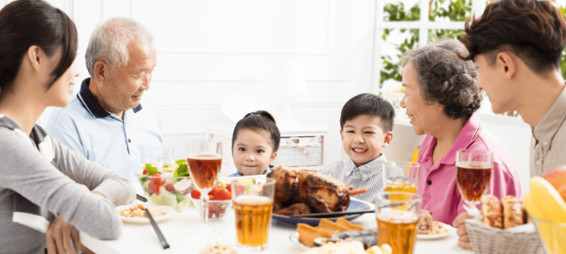
Trò chuyện với người thân

Slide 23




Slide 24
Notes:
Bài giảng thiết kế bởi: Hương Thảo - tranthao121004@gmail.com

